Slide 1
Лекция №15
Эволюционные методы
Технологический Университет
Королёв, 2022

Slide 2
Содержание
Эволюционное моделирование
Генетический алгоритм
Нейроэволюция
Дифференциальная эволюция
Генетическое программирование
Самомодифицирующийся код
Роевой интеллект

Slide 3
Эволюционное моделирование
Рассматривается популяция объектов.
Цель популяции: оптимизация особой величины – приспособленности объектов.
По некоторым правилам происходит обновление популяции: часть объектов исключается, новые добавляются.
Новые объекты строятся путем изменения
старых объектов с максимальной приспособленностью.

Slide 4
Эволюционное моделирование
Начальная
популяция
Критерий
остановки
Результат
Формирование
новой
популяции

Slide 5
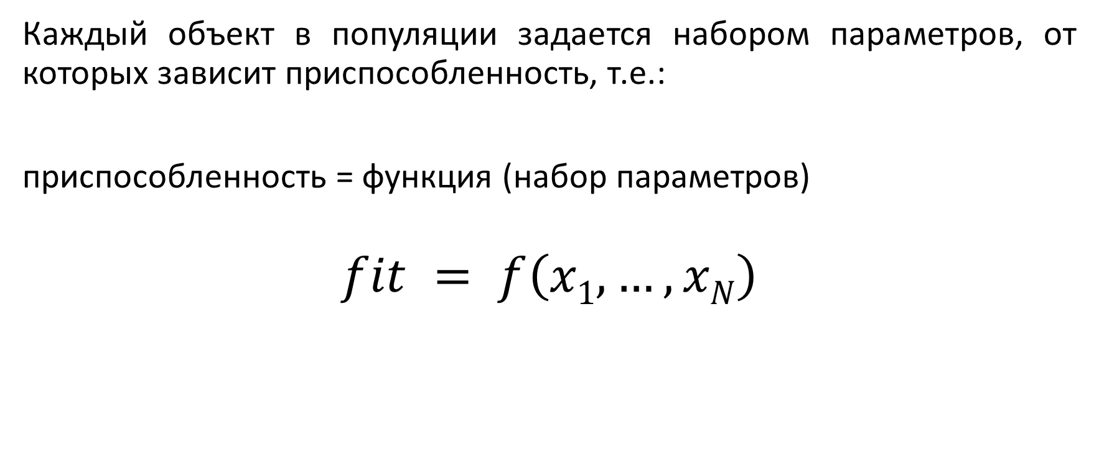
Эволюционное моделирование
Каждый объект в популяции задается набором параметров, от которых зависит приспособленность, т.е.:
приспособленность = функция (набор параметров)
$$fit = f\left(x1, …, xN\right)$$

Slide 6
Эволюционное моделирование
Формирование новой популяции:
мутации,
скрещивание (рекомбинация),
отбор (селекция).

Slide 7
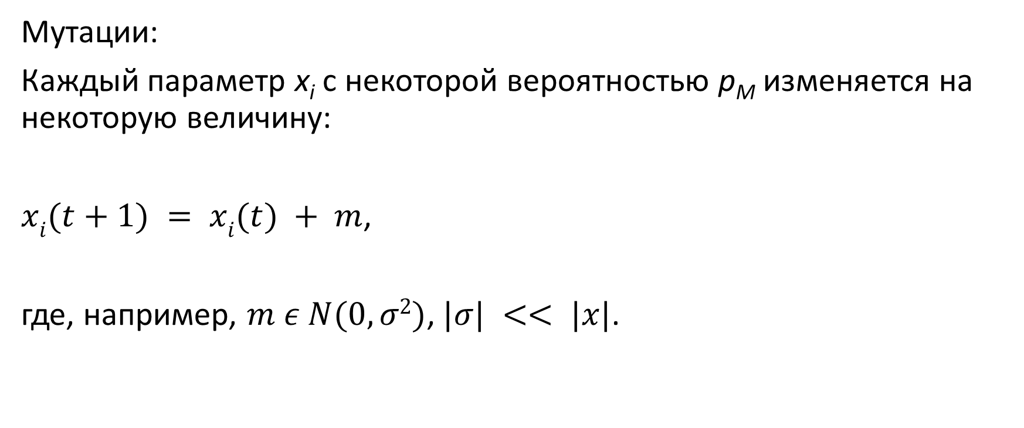
Эволюционное моделирование
Мутации:
Каждый параметр x_{i} с некоторой вероятностью p_{M} изменяется на некоторую величину:
$xi(t+1) = xi(t) + m$,
где, например, $m ε N(0, σ2)$, $|σ| << |x|$.

Slide 8
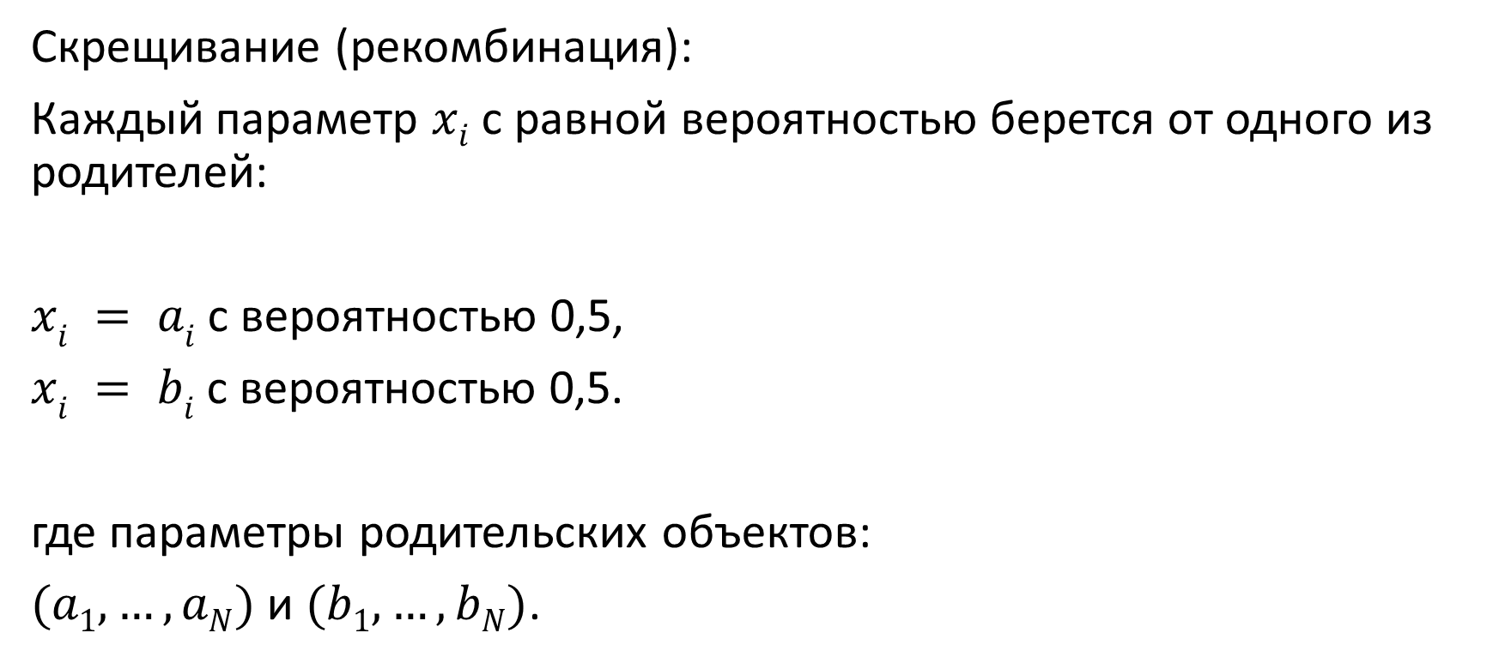
Эволюционное моделирование
Скрещивание (рекомбинация):
Каждый параметр $xi$ с равной вероятностью берется от одного из родителей:
$xi = ai$ с вероятностью 0,5,
$xi = bi$ с вероятностью 0,5.
где параметры родительских объектов:
$(a1, …, aN)$ и $(b1, …, bN)$.

Slide 9
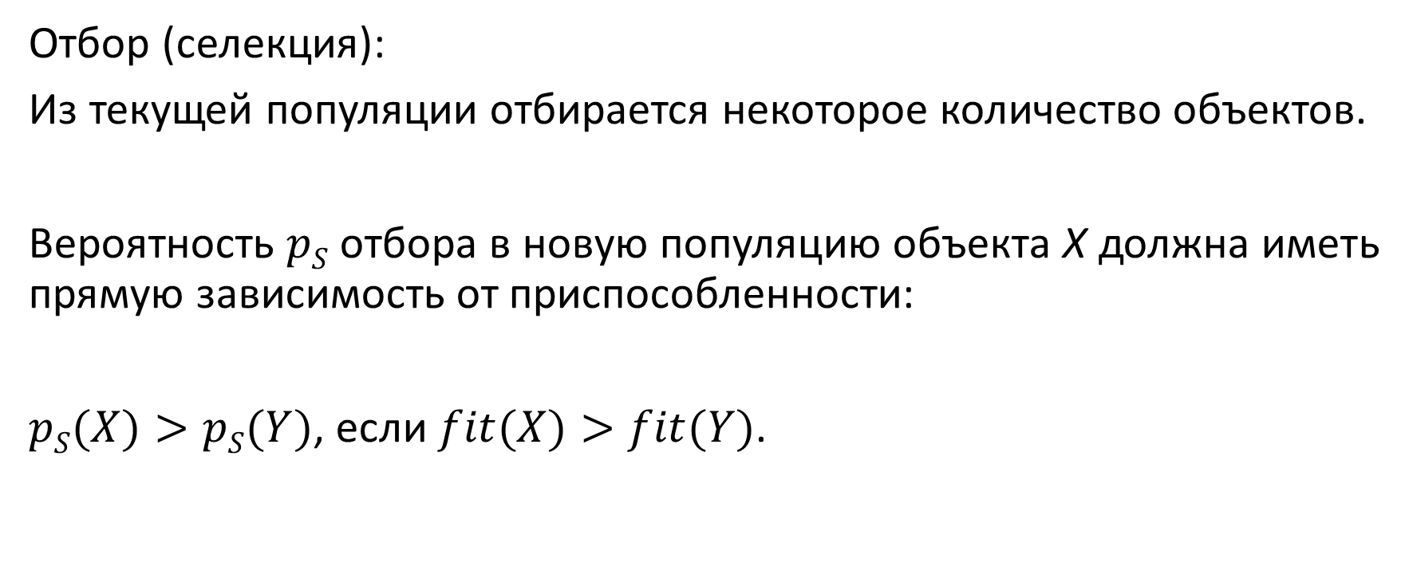
Эволюционное моделирование
Отбор (селекция):
Из текущей популяции отбирается некоторое количество объектов.
Вероятность $pS$ отбора в новую популяцию объекта X должна иметь прямую зависимость от приспособленности:
$pS(X)>pS(Y)$, если $fit(X)>fit(Y)$.

Slide 10
Эволюционное моделирование
Критерий остановки:
Достигнута необходимая точность.
Сделано заранее выбранное количество итераций.
Прошло заранее выбранное время.

Slide 11
Эволюционное моделирование
Способ машинного обучения – обучение без учителя.
Тип задачи машинного обучения – оптимизация функции.
Есть множество X, на котором задана функция fit.
Задача: найти глобальный экстремум функции fit.

Slide 12
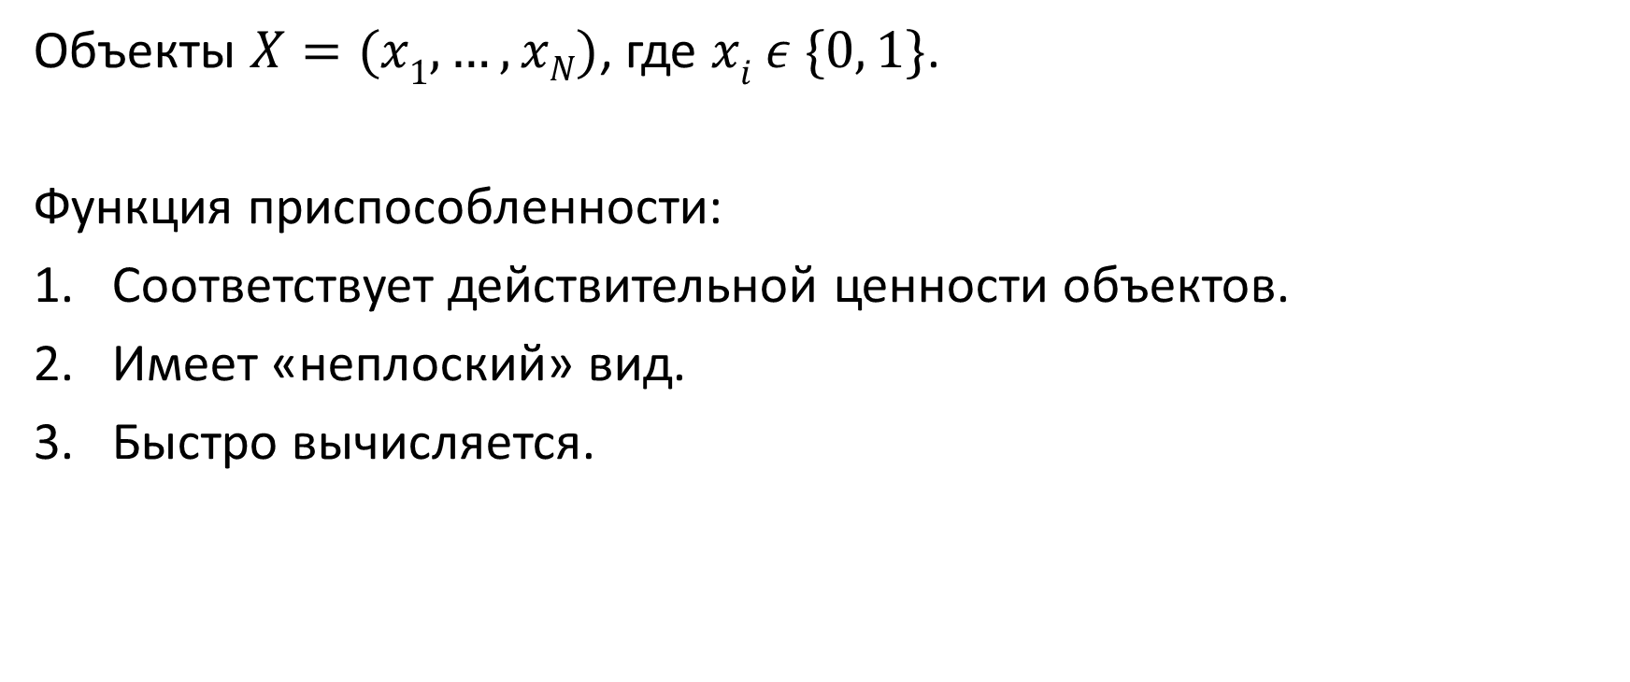
Генетический алгоритм
Объекты $X=(x1, …, xN)$, где $xi ε \{0, 1\}$.
Функция приспособленности:
Соответствует действительной ценности объектов.
Имеет «неплоский» вид.
Быстро вычисляется.

Slide 13
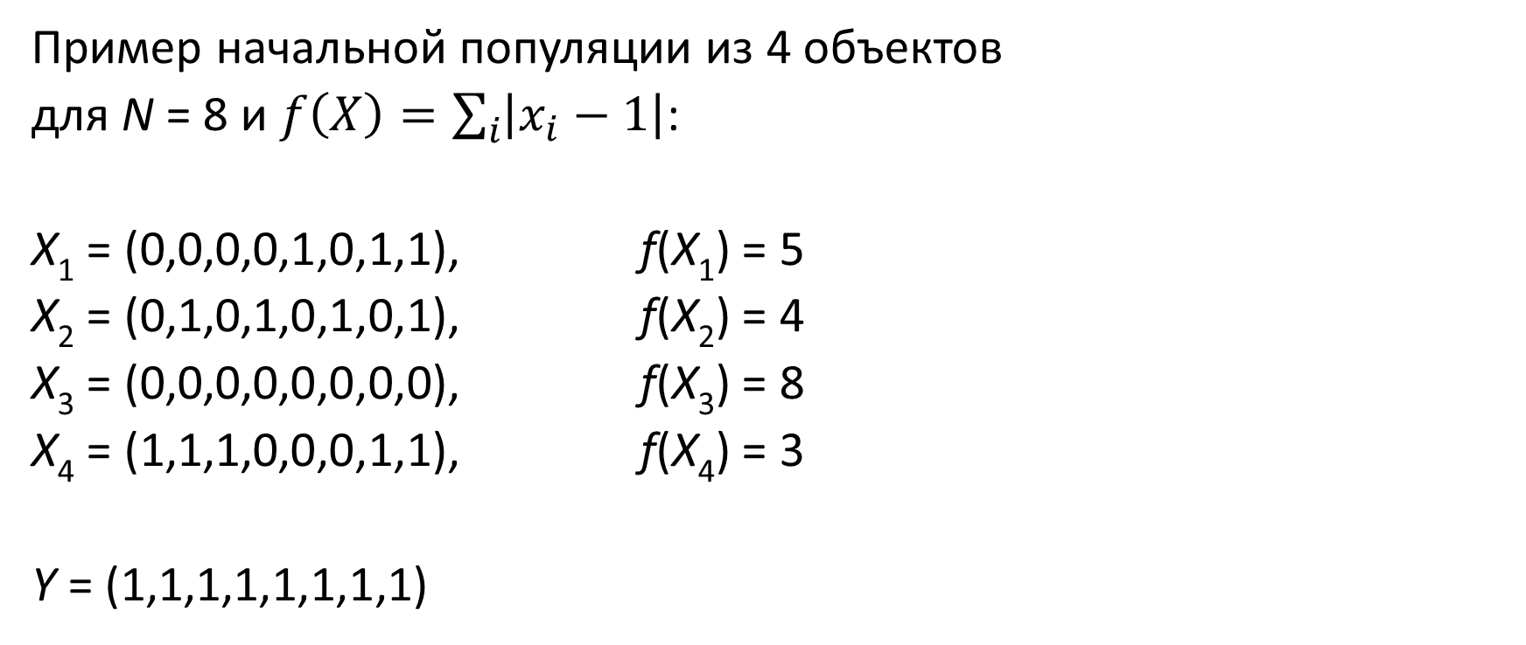
Генетический алгоритм
Пример начальной популяции из 4 объектов
для N = 8 и $f\left(X\right)=\sum_{i}{\left|x_{i}−1\right|}$:
X₁ = (0,0,0,0,1,0,1,1), f(X₁) = 5
X₂ = (0,1,0,1,0,1,0,1), f(X₂) = 4
X₃ = (0,0,0,0,0,0,0,0), f(X₃) = 8
X₄ = (1,1,1,0,0,0,1,1), f(X₄) = 3
Y = (1,1,1,1,1,1,1,1)

Slide 14
Генетический алгоритм
Отбор:
X₁ = (0,0,0,0,1,0,1,1), f(X₁) = 5
X₂ = (0,1,0,1,0,1,0,1), f(X₂) = 4
X₃ = (0,0,0,0,0,0,0,0), f(X₃) = 8
X₄ = (1,1,1,0,0,0,1,1), f(X₄) = 3

Slide 15
Генетический алгоритм
Скрещивание:
Возможные пары: {X₁, X₂}, {X₁, X₃}, {X₁, X₄}, {X₂, X₃}, {X₂, X₄}, {X₃, X₄}.
При выборе пары {X₁, X₂}:
X₅ = (0,1,0,1,1,0,0,1)
0 | 0 | 0 | 0 | 1 | 0 | 1 | 1
0 | 1 | 0 | 1 | 0 | 1 | 0 | 1
0 | 1 | 0 | 1 | 1 | 0 | 0 | 1

Slide 16
Генетический алгоритм
Мутации:
Берем получившийся объект:
X₅ = (0,1,0,1,1,0,0,1)
Случайным образом выбираем небольшое количество элементов:
X₅ = (0,1,0,1,1,0,0,1)
Изменяем значения выбранных элементов:
X₅ = (0,1,1,1,1,0,0,1)
f(X₅) = 3

Slide 17
Генетический алгоритм
Преимущества:
Хорошо распараллеливается.
Быстро сходится.
Недостатки:
Часто сходится к локальному экстремуму.
Много настроечных параметров.

Slide 18
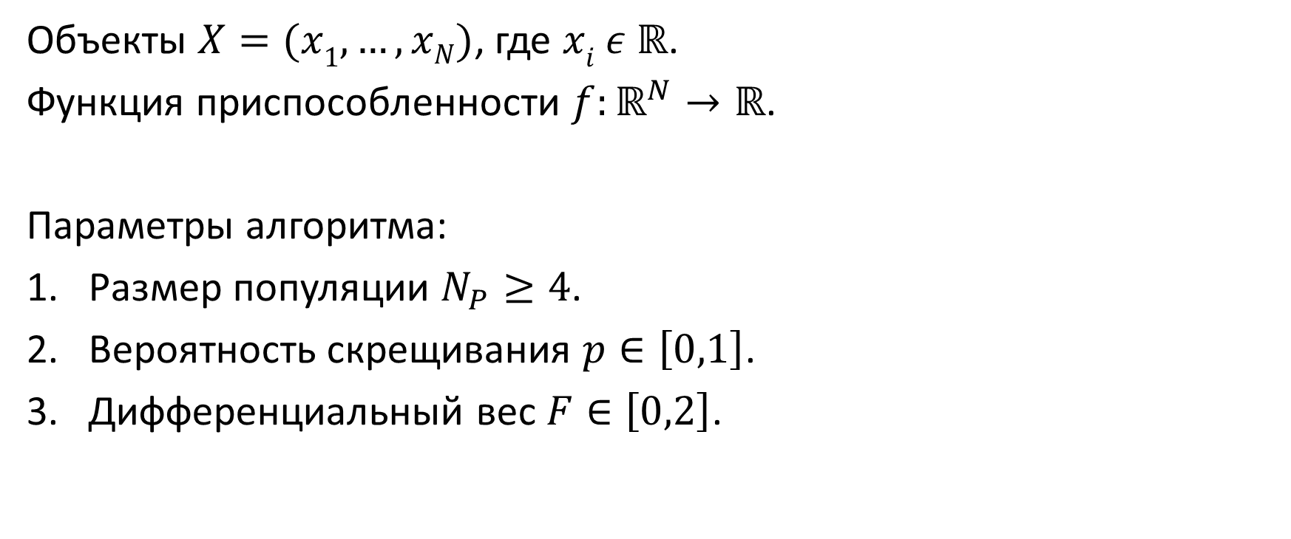
Дифференциальная эволюция
Объекты $X=(x1, …, xN)$, где $xi ε ℝ$.
Функция приспособленности $f:ℝ^{N}→ℝ$.
Параметры алгоритма:
Размер популяции $N_{P}≥4$.
Вероятность скрещивания $p∈\left[0,1\right]$.
Дифференциальный вес $F∈\left[0,2\right]$.

Slide 19
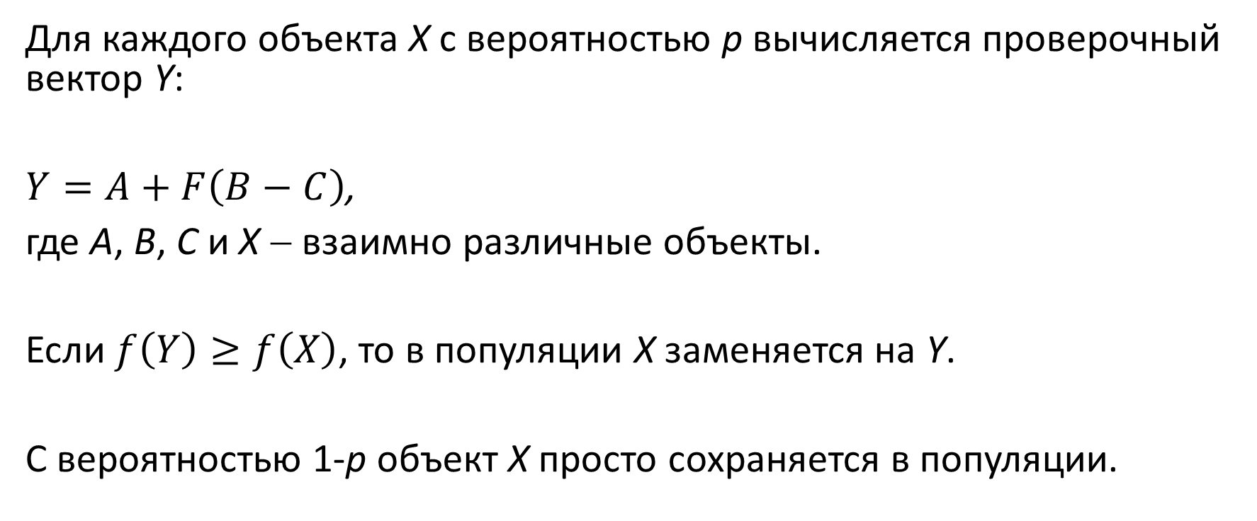
Дифференциальная эволюция
Для каждого объекта X с вероятностью p вычисляется проверочный вектор Y:
$Y=A+F\left(B−C\right)$,
где A, B, C и X − взаимно различные объекты.
Если $f\left(Y\right)≥f\left(X\right)$, то в популяции X заменяется на Y.
С вероятностью 1-p объект X просто сохраняется в популяции.

Slide 20

Дифференциальная эволюция
Пример: $N=1$, $f(X)=f(x_{1})=x_{1}^{2}$.
$N_{P}=4$, $p=1$, $F=2$.
$X_{1}=1$, $f\left(X_{1}\right)=1$,
$X_{1}=2$, $f\left(X_{2}\right)=4$,
$X_{1}=3$, $f\left(X_{3}\right)=9$,
$X_{1}=4$, $f\left(X_{4}\right)=16.$

Slide 21
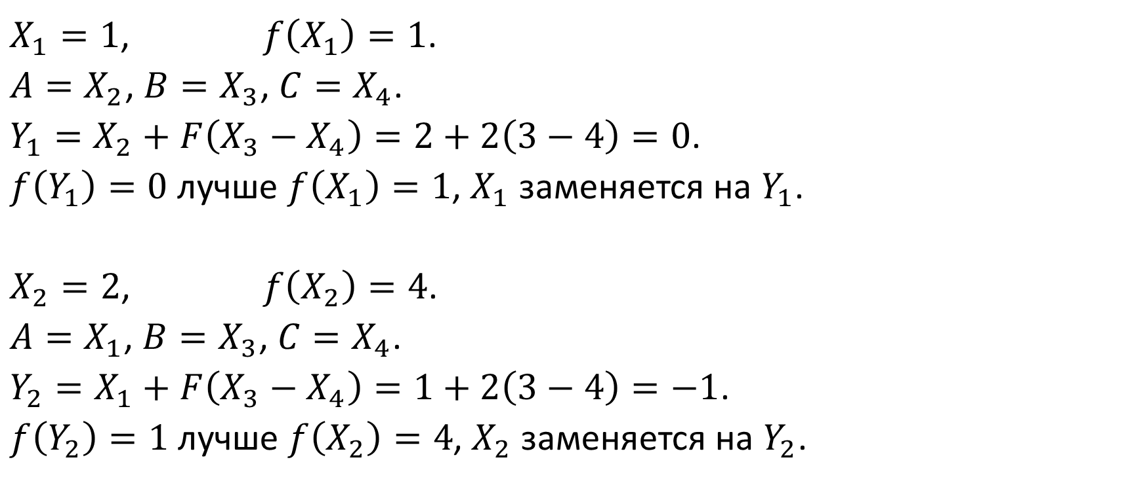
Дифференциальная эволюция
$X_{1}=1$, $f\left(X_{1}\right)=1$.
$A=X_{2}$, $B=X_{3}$, $C=X_{4}$.
$Y_{1}=X_{2}+F\left(X_{3}−X_{4}\right)=2+2\left(3−4\right)=0$.
$f\left(Y_{1}\right)=0$ лучше $f\left(X_{1}\right)=1$, $X_{1}$ заменяется на $Y_{1}$.
$X_{2}=2$, $f\left(X_{2}\right)=4$.
$A=X_{1}$, $B=X_{3}$, $C=X_{4}$.
$Y_{2}=X_{1}+F\left(X_{3}−X_{4}\right)=1+2\left(3−4\right)=−1$.
$f\left(Y_{2}\right)=1$ лучше $f\left(X_{2}\right)=4$, $X_{2}$ заменяется на $Y_{2}$.

Slide 22
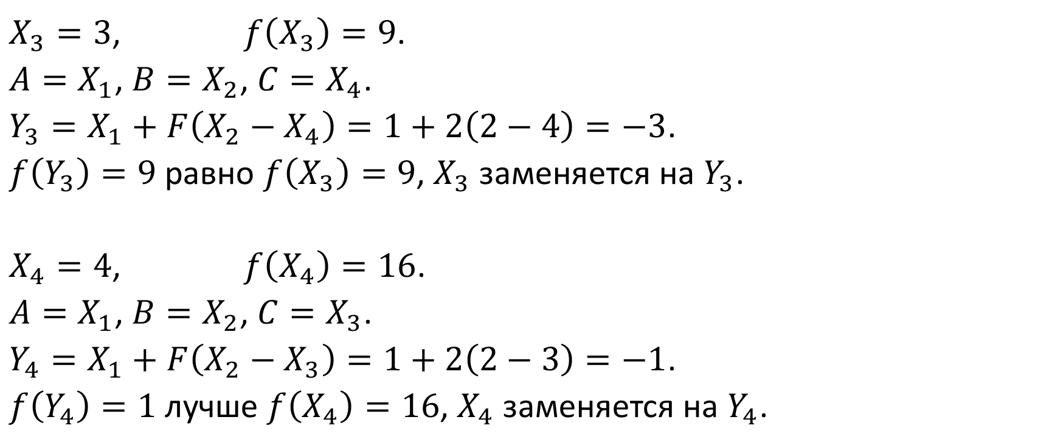
Дифференциальная эволюция
$X_{3}=3$, $f\left(X_{3}\right)=9$.
$A=X_{1}$, $B=X_{2}$, $C=X_{4}$.
$Y_{3}=X_{1}+F\left(X_{2}−X_{4}\right)=1+2\left(2−4\right)=−3$.
$f\left(Y_{3}\right)=9$ равно $f\left(X_{3}\right)=9$, $X_{3}$ заменяется на $Y_{3}$.
$X_{4}=4$, $f\left(X_{4}\right)=16$.
$A=X_{1}$, $B=X_{2}$, $C=X_{3}$.
$Y_{4}=X_{1}+F\left(X_{2}−X_{3}\right)=1+2\left(2−3\right)=−1$.
$f\left(Y_{4}\right)=1$ лучше $f\left(X_{4}\right)=16$, $X_{4}$ заменяется на $Y_{4}$.

Slide 23

Дифференциальная эволюция
Итого, старая популяция:
$X_{1}=1$, $f\left(X_{1}\right)=1$,
$X_{1}=2$, $f\left(X_{2}\right)=4$,
$X_{1}=3$, $f\left(X_{3}\right)=9$,
$X_{1}=4$, $f\left(X_{4}\right)=16$.
Новая популяция:
$X_{1}=0$, $f\left(X_{1}\right)=0$,
$X_{1}=−1$, $f\left(X_{2}\right)=1$,
$X_{1}=−3$, $f\left(X_{3}\right)=9$,
$X_{1}=−1$, $f\left(X_{4}\right)=1$.

Slide 24
Нейроэволюция
Генетический алгоритм или дифференциальная эволюция могут быть применены к подбору параметров нейронной сети.
Это может быть удобно в ситуации, когда входные данные не размечены (как в обучении с учителем), но мы можем тем или иным образом вычислить приспособленность. В таком случае это один из видов обучения без учителя.

Slide 25
Нейроэволюция
Кодирование параметров:
В качестве элементов объекта в популяции используются веса связей между нейронами.
Кодирование структуры:
В качестве элементов объекта в популяции используется информация о количестве слоев и нейронов, об активационных функциях и т.д.

Slide 26
Нейроэволюция
Прямое кодирование:
В параметрах объекта находится непосредственно информация о весах или настройках сети.
Непрямое (косвенное) кодирование:
В параметрах объекта находятся информация о настройках алгоритма формирования сети.

Slide 27
Генетическое программирование
Генетический алгоритм или дифференциальная эволюция могут быть применены не только к нейронным сетям, но и к другим сущностям с внутренней структурой, например − к программному коду.

Slide 28
Генетическое программирование
Прямое кодирование:
В параметрах объекта находится непосредственно информация об оптимизируемом программном коде.
Непрямое (косвенное) кодирование:
В параметрах объекта находятся информация о настройках алгоритма, который генерирует программный код.

Slide 29
Генетическое программирование
Примеры:
Основанное на деревьях
Основанное на стеках
Линейное
Грамматическая эволюция

Slide 30
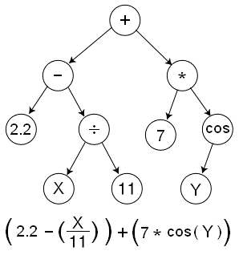
Генетическое программирование
Основанное на деревьях - LISP

Slide 31
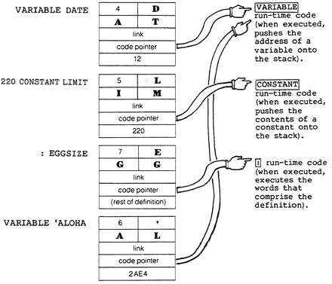
Генетическое программирование
Основанное на стеках - FORTH

Slide 32
Генетическое программирование
Линейное – Slash/A
input/0/save/input/add/output/.
input/ # gets an input from user and saves it to register F
0/ # sets register I = 0
save/ # saves content of F into data vector D[I] (i.e. D[0] := F)
input/ # gets another input, saves to F
add/ # adds to F current data pointed to by I (i.e. D[0] := F)
output/. # outputs result from F

Slide 33
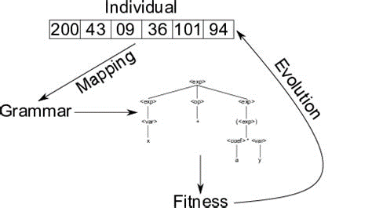
Генетическое программирование
Грамматическая эволюция – пакет gramEvol в R

Slide 34
Самомодифицирующийся код
Код, который может изменять сам себя в процессе выполнения.
во время инициализации (выбор из готовых вариантов)
во время исполнения (непосредственное изменение инструкций)

Slide 35
Самомодифицирующийся код
Применение:
Полуавтоматическая оптимизация производительности.
Адаптация кода в момент выполнения в соответствии с внешней информацией.
Встраивание внешних библиотек в исполняемый код.
Сокрытие или изменение кода для его защиты от внешних атак.
Использование 100% ресурсов, например, оперативной памяти для тестирования или уничтожения информации.
Сжатие кода до его исполнения.

Slide 36
Роевой интеллект
Коллективное поведение множества децентрализованных, самоорганизующихся объектов.
Объекты локально взаимодействуют с внешней средой и друг другом.

Slide 37
Роевой интеллект
Муравьиный алгоритм: поиск кратчайшего пути в графе (задача коммивояжёра).
Алгоритм является полиномиальным, но позволяет найти суботимальное решение.

Slide 38
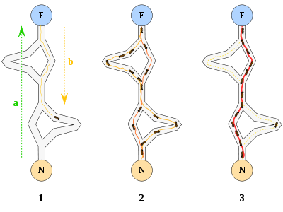
Роевой интеллект

Slide 39
Ссылки
https://basegroup.ru/community/articles/ga-math
https://habr.com/ru/post/345950/
https://ru.abcdef.wiki/wiki/Genetic_programming
https://habr.com/ru/post/105302/

Slide 40
Спасибо за внимание

